Slide 1
第四课 人民民主专政的社会主义国家
4.2 坚持人民民主专政

Slide 2
守护人民“安心”
国家“狂飙”出击

Slide 3
01
坚持民主与专政的统一
Notes:
5 1 P P T 模 板 网 w w w.5 1 p p tmoban.c om

Slide 4
一、坚持民主与专政的统一
1.人民民主专政的内涵：
对广大人民实行民主，对极少数敌人实行专政。
民主与专政
对立:民主适用于统治阶级，专政适用于被统治阶级
统一:民主是专政的基础，专政是民主的保障

Slide 5
民主与专政的关系——对立统一的关系
 |  | 民主 | 专政
区 别 | 含义 | 作为国家制度的民主，指在统治阶级范围内，按平等的原则和少数服从多数的原则来共同管理国家事务。 | 依靠国家政权的暴力对被统治阶级实行的政治统治
 | 适用 范围 | 统治阶级和人民内部 | 被统治阶级和敌对力量
 | 实施 方式 | 按照平等的原则和少数服从多数的原则 | 凭借国家强制力,如军队、警察、监狱、法庭等
联系 |  | 民主与专政是统一的，相辅相成的。 民主是专政的基础。只有在统治阶级和人民内部实现充分的民主，才能使国家政权获得有效的政治支持和必要的政治力量，才能有效地实施对被统治阶级和敌对力量的专政。 专政是民主的保障。只有实施对被统治阶级和敌对力量的专政，才能巩固特定的国家政权和统治阶级的政治地位，保障社会政治的稳定，才能使统治阶级和人民内部的民主获得必要的政治条件。

Slide 6
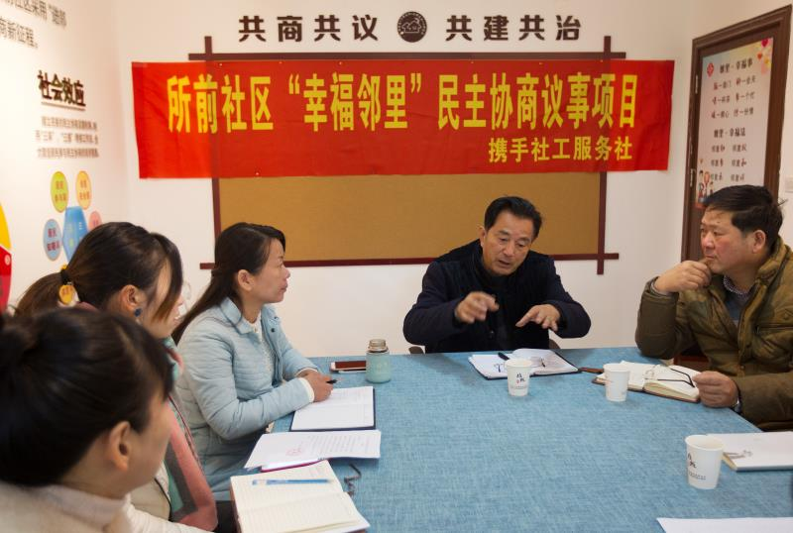
一、坚持民主与专政的统一
2.为什么要发扬社会主义民主？
（1）根本原因：人民民主专政的本质是人民当家作主。(必要性)
（2）作用：只有保证人民依法享有广泛的权利和自由,尊重和保障人权,才能调动人民群众投身于现代化建设的积极性,使社会主义事业蓬勃发展。（重要性）

Slide 7
一、坚持民主与专政的统一
3.为什么要实行专政？
（1）必要性:阶级矛盾已不是社会的主要矛盾，阶级斗争还在一定范围内长期存在，在某种条件下还有可能激化。
（2）重要性：人民民主专政的国家政权担负着对极少数敌对分子实行专政，维护国内正常社会秩序，抵御国外敌对势力侵略和颠覆活动的历史任务。
“专政”关键词：打击、抓捕、惩处、抵御……

Slide 8
总结：为什么要坚持民主与专政的统一（why？）
1.人民民主专政是对人民实行民主，对少数敌人实行专政。
2.发扬社会主义民主
（1）根本原因：人民民主专政的本质是人民当家作主
（2）现实意义：只有保证人民依法享有广泛的权利和自由，才能调动人民群众投身现代化建设的积极性，使社会主义事业蓬勃发展。
3.实行专政
（1）必要性：阶级斗争还在一定范围内长期存在，仍有可能激化。
（2）重要性：维护正常社会秩序，抵御国外敌对势力侵略和颠覆活动。

Slide 9
02
社会主义现代化建设的可靠保障
Notes:
5 1 P P T 模 板 网 w w w.5 1 p p tmoban.c om

Slide 10
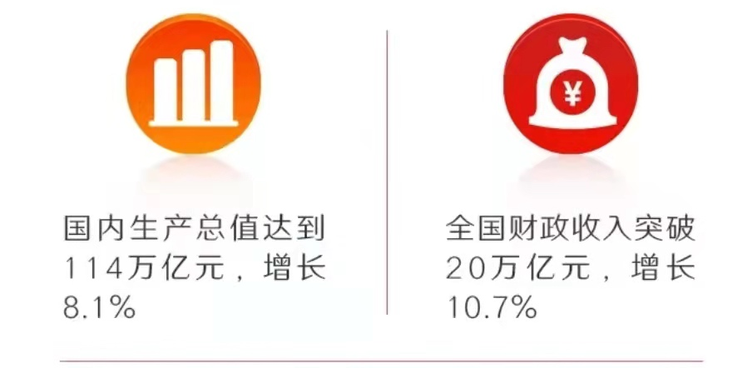
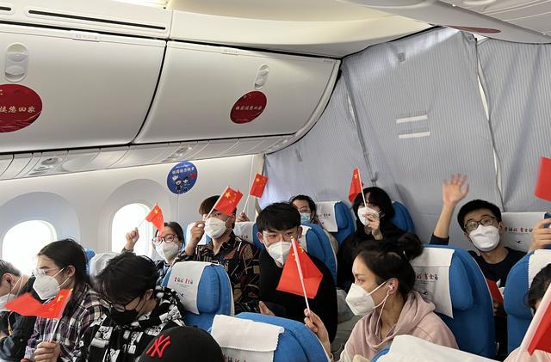
议题：国家如何履职以稳固国家政权？
下列案例体现了我国哪些国家职能？国家职能由谁来履行？
垃圾分类，从我做起
2021年经济保持恢复发展
打击孙力军团伙作案
扫黑除恶为了国泰民安
中印边境冲突，捍卫祖国主权和领土完整。
乌克兰撤侨任务

Slide 11
二、社会主义现代化建设的可靠保障
1．国家职能的表现
对内职能
维护国家稳定，促进社会发展。
对外职能
防御外来侵略，保卫国家安全。

Slide 12
二、社会主义现代化建设的可靠保障
1．国家职能的表现
⑴对内职能
①维护国家稳定（三打击）
打击
打击
危害社会主义制度的各种破坏活动
危害人民群众生命财产安全的各种犯罪活动，有效维护国家安全和公共秩序。
打 击
危害国家安全和统一的各种颠覆破坏活动、暴力恐怖活动、民族分裂活动、宗教极端活动；

Slide 13
二、社会主义现代化建设的可靠保障
1．国家职能的表现
（1）对内职能
②促进社会发展（五位一体）
在中国共产党的领导下，制定和执行正确的路线、方针、政策，组织开展社会主义经济建设、政治建设、文化建设、社会建设和生态文明建设，把我国建成富强民主文明和谐美丽的社会主义现代化强国，实现中华民族的伟大复兴。

Slide 14
二、社会主义现代化建设的可靠保障
（2）国家的对外职能——防御外来侵略，保卫国家安全
具体要求（四“坚定维护”）：
坚定维护国家的独立和主权；
坚定维护国家的领土完整；
坚定维护国家的各项安全和发展利益；
坚定维护国家的尊严。
目的：
为我国的社会主义现代化建设提供有利的国际环境。

Slide 15
国家职能
职能 |  | 内容 | 目的
对内 职能 | 维护国家稳定 | ①打击危害社会主义制度的破坏活动； ②打击危害国家安全和统一的犯罪活动； ③打击危害人民生命财产安全的犯罪活动。 | 有效维护国家安全和公共秩序。
 | 促进社会发展 | 在党的领导下，组织开展社会主义经济建设、政治建设、文化建设、社会建设、生态文明建设（“五位一体”建设） | 把我国建设成为富强民主文明和谐美丽的社会主义现代化强国，实现中华民族的伟大复兴。
对外 职能 | 防御外来侵略 | ①坚定维护国家的独立和主权； ②坚定维护国家的领土完整； ③坚定维护国家的各项安全和发展利益； ④坚定维护国家的尊严。 | 构建和维护利于我国社会主义现代化建设的国际环境。
 | 保卫国家安全
作用 | 我国的国家职能与人民民主专政的国体相适应，为社会主义现代化建设提供可靠保障。

Slide 16
国家职能
国家性质（国体）
决定
对内职能
国家职能
体现
对外职能
人民民主专政
注意：
履行国家职能的主体——政府等国家机关，中国共产党、各民主党派、社会组织、政协、村委会、居委会都不是国家机关、都不能行使国家职能。

Slide 17
2.履行国家职能的主体：
国家元首：国家主席和副主席
国家权力机关：人民代表大会
国家行政机关：政府
国家监察机关：监察委员会
国家审判机关：人民法院
国家检察机关：人民检察院
国家军事机关：中央军事委员会
【特别提醒】
中国共产党、
各民主党派、
社会组织、
人民政协、
村委会、
居委会
都不是国家机关、
都不能履行国家职能。
国家机关

Slide 18
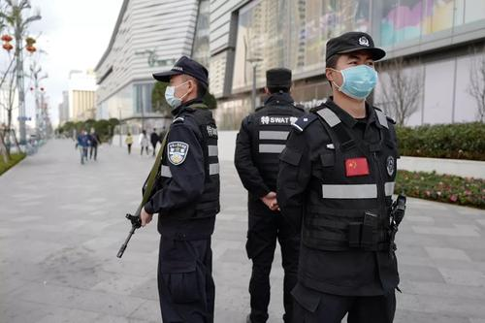
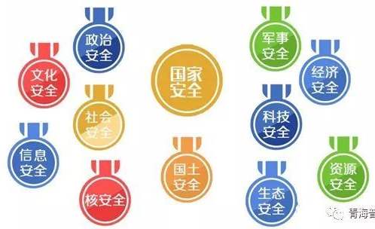
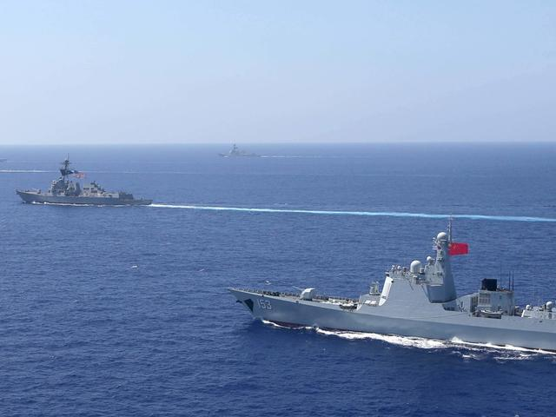
判断以下内容属于哪种职能？
习近平在北京召开统筹推进新冠肺炎疫情防控和经济社会发展工作部署会议
公安部共查处涉疫情各类犯罪案件2.2万起
促进社会发展
维护国家稳定
关注国家安全
2月5号，美国海军两艘战斗舰以编队形式进入中国南海海域。
抵御外来侵略

Slide 19
误区警示
1.坚持人民民主专政体现了民主与专制的统一。
【解析】坚持人民民主专政，体现了民主与专政的统一。
2.人民民主具有广泛性，真实性和全民性。
【解析】民主具有阶级性，不存在全民的超阶级的民主。
3.我国修改民法总则为弘扬社会正能量提供了坚实的政治保证，证明我国从法理上确立了人民当家作主的社会地位。
【解析】党的领导是政治保证，人民当家作主的地位早在新中国成立时就已经确立。
4.人民民主专政就是对极少数敌人实行专政。
【解析】人民民主专政包含对广大人民实行民主和对极少数敌人实行专政两个方面。
5.我国的国家职能要求人民民主专政的国体与其相适应。
【解析】我国的国家职能与人民民主专政的国体相适应。
6.坚定维护国家的领土完整属于我国的对内职能。
【解析】坚定维护国家的领土完整属于国家的对外职能。

